Slide 1


Chủ đề 2: Rèn nếp sống
Bài 8: Quý trọng đồng tiền
Notes:
Sau bài học, HS:
- Nhận biết được đồng tiền Việt Nam.
- Biết sử dụng đồng tiền Việt Nam khi chi tiêu, mua sắm cùng bố mẹ.
- Nhận biết đồng tiền được sử dụng trong trao đổi hàng hoá.
- HS nhận biết và ghi nhớ các hình ảnh trên đồng tiền Việt Nam đều gắn bó với văn hoá và con người Việt Nam. Rèn luyện khả năng quan sát.
- Quan tâm đến các đồng tiền Việt Nam.

Slide 2
ǮǮǮǮǮǮǮǮǮǮǮǮǮǮǮǮǮǮ
ǮǮǮǮǮǮǮǮǮǮǮǮǮǮǮǮǮǮ
ǮǮǮǮǮǮǮǮǮǮǮǮǮǮǮǮǮǮ
ǮǮǮǮǮǮǮǮǮǮǮǮǮǮǮǮǮǮ
ǮǮǮǮǮǮǮǮǮǮǮǮǮǮǮǮǮǮ
ǮǮǮǮǮǮǮǮǮǮǮǮǮǮǮǮǮǮ
ǮǮǮǮǮǮǮǮǮǮǮǮǮǮǮǮǮǮ
ǮǮǮǮǮǮǮǮǮǮǮǮǮǮǮǮǮǮ
ǮǮǮǮǮǮǮǮǮǮǮǮǮǮǮǮǮǮ
Thứ Tư ngày 27 tháng 10 năm 2021
Hoạt động trải nghiệm
Bài 8: Qúy trọng đồng tiền.

Slide 3

Khởi động

Slide 4













Trò chơi:
Ai nhanh nhất

Slide 5
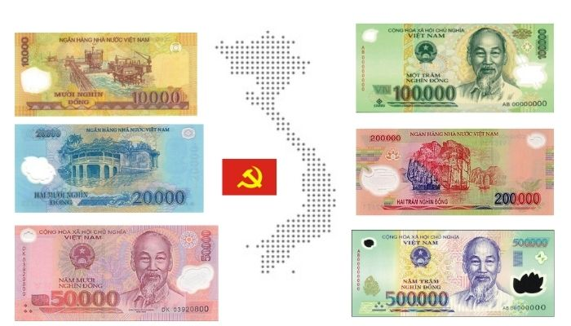
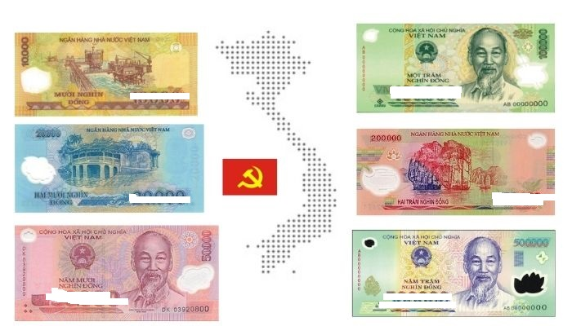
Đoán mệnh giá tiền trong hình dưới đây
Notes:
- GV mời HS quan sát các đồng tiền và giới thiệu mệnh giá, đồng thời đề nghị HS nhận xét đặc điểm khác biệt của tờ tiền đó (màu sắc, chữ số, hình ảnh được in trên tờ tiền).

Slide 6

Kết luận
Khi đi mua hàng chúng ra cần nhận biết đồng tiền thật chính xác và nhanh, cần ghi nhớ đặc điểm của tờ tiền mỗi mệnh giá để không nhầm lẫn

Slide 7
Phám phá

Slide 8
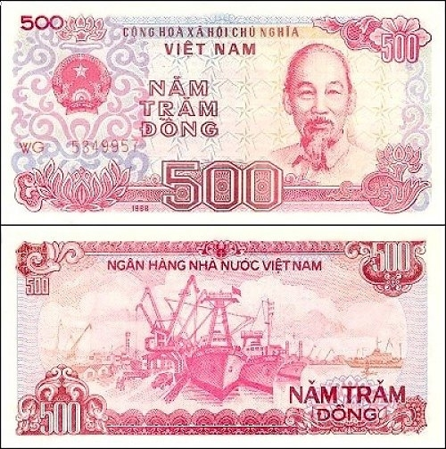
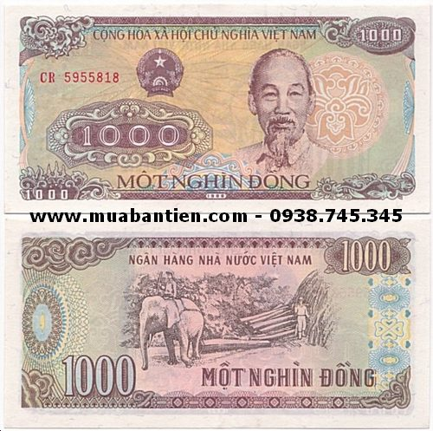
Tìm hiểu về đồng tiền Việt Nam

Slide 9
Trên các đồng tiền Việt Nam, có một mặt giống nhau: hình Bác Hồ, dòng chữ “Cộng hoà xã hội chủ nghĩa Việt Nam” và mệnh giá tiền (chữ và số).
Trên mặt khác, ngoài dòng chữ “Ngân hàng Nhà nước Việt Nam”, mệnh giá tiền còn có các hình ảnh ở các tờ tiền.

Slide 10
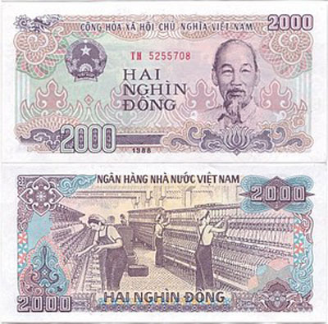
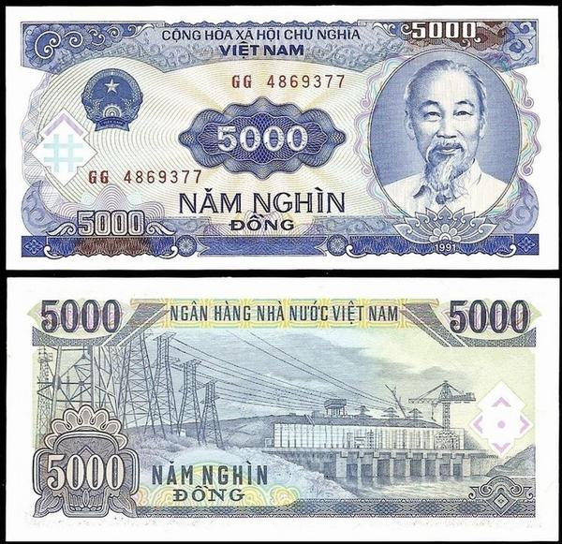
Trên các đồng tiền Việt Nam, có một mặt giống nhau: hình Bác Hồ, dòng chữ “Cộng hoà xã hội chủ nghĩa Việt Nam” và mệnh giá tiền (chữ và số).
Trên mặt khác, ngoài dòng chữ “Ngân hàng Nhà nước Việt Nam”, mệnh giá tiền còn có các hình ảnh ở các tờ tiền.

Slide 11
Hình ảnh khu cảng Hải Phòng với tàu thuyền đông đúc.
Vườn quốc gia Yok Đôn, Đắk Lắc

Slide 12
Xưởng dệt Nam Định
Nhà máy thuỷ điện Trị An, Đồng Nai.

Slide 13
Notes:
- GV mời HS quan sát các đồng tiền và giới thiệu mệnh giá, đồng thời đề nghị HS nhận xét đặc điểm khác biệt của tờ tiền đó (màu sắc, chữ số, hình ảnh được in trên tờ tiền).
Tờ 200 đồng: hình ảnh đồng quê Việt Nam: nông dân gặt lúa trên cánh đồng, bên cạnh là chiếc máy cày.
Tờ 500 đồng: hình ảnh khu cảng Hải Phòng với tàu thuyền đông đúc.
Tờ 1000 đồng: Vườn quốc gia Yok Đôn, Đắk Lắc.
Tờ 5000 đồng: Nhà máy thuỷ điện Trị An, Đồng Nai.
Tờ 10.000 đồng: Mỏ dầu Bạch Hổ.
Tờ 50.000 đồng: Nghênh Lương Đình và Phú Văn Lâu, Huế.
Tờ 100.000 đồng: Khuê Văn Các, Văn Miếu Quốc Tử Giám, Hà Nội.
Tờ 200.000 đồng: Vịnh Hạ Long, Quảng Ninh.
Tờ 500.000 đồng: Quê Bác Hồ ở làng Sen, Nam Đàn, Nghệ An.

Slide 14
Mở rộng và
tổng kết

Slide 15
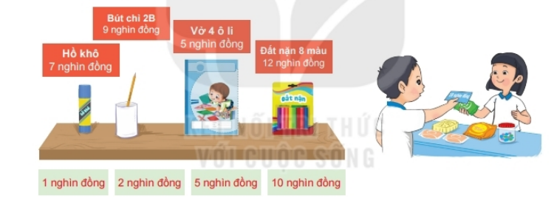
Chơi trò Đi chợ.
- Sắm vai người mua hàng, người bán hàng ; dùng thẻ ghi tiền để mua hàng

Slide 16



Em đã mua được món đồ nào? Vì sao em chọn mua món đồ đó?

Slide 17

Kết luận
“Nhờ công sức lao động
Mới làm ra đồng tiền
Em giữ gìn, quý trọng
Học tiêu tiền thông minh!”

Slide 18

Hoạt động về nhà

Slide 19
Cùng bố mẹ, người thân quan sát, nhận xét, tìm hiểu thêm các tờ
tiền Việt Nam khác.
Notes:
− GV gợi ý HS về nhà xung phong đi chợ cùng người thân, xin phép được tự chọn một món đồ và tự tay trả tiền cho người bán hàng, kiểm tra món đồ sau khi mua.

Slide 20



CỦNG CỐ BÀI HỌC
Notes:
Bài giảng được thiết kế bởi: Hương Thảo

